Slide 1



Em như chim câu trắng
Sáng tác: Trần Ngọc
Em như chim bồ câu tung cánh giữa trời
Em như chim bồ câu trắng bay giữa trời
Em như chim bồ câu tung cánh giữa trời
Em như chim bồ câu trắng bay giữa trời
Em mong sao không có nước mắt rơi chia lìa
Em mong sao trên trái đất hoa thơm nở bốn mùa
Em mong sao trên trái đất mỗi con người
Như em đây là chim trắng chim hòa bình
Sống để yêu thương giữ đẹp trái đất xanh
Sống để yêu thương giữ đẹp trái đất xanh

Slide 2

Nhiệm vụ của các nhóm:
Hoà Bình:
Sưu tầm, giới thiệu những bài viết, câu chuyện về chủ đề hoà bình.
Hoà Bình:
Sưu tầm, giới thiệu những bài viết, câu chuyện về chủ đề hoà bình.
Đoàn Kết:
Sưu tầm, giới thiệu những bức tranh, ảnh về chủ đề hoà bình.
Tình Bạn:
Sưu tầm, giới thiệu những bài thơ, bài hát … về chủ đề hoà bình.
Đoàn Kết:
Sưu tầm, giới thiệu những bức tranh, ảnh về chủ đề hoà bình.
Tình Bạn:
Sưu tầm, giới thiệu những bài thơ, bài hát … về chủ đề hoà bình.

Slide 3
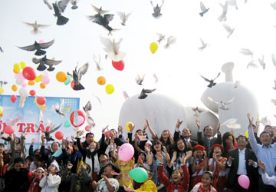
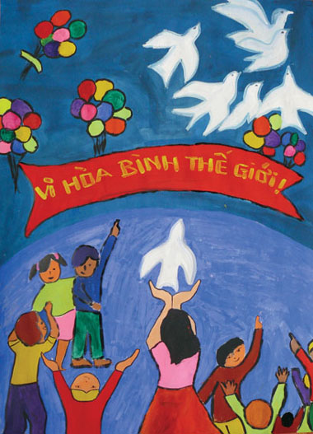
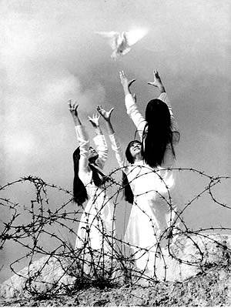
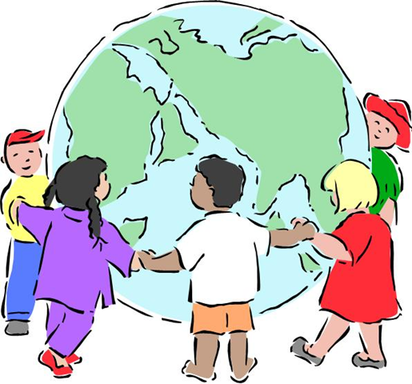

Slide 5
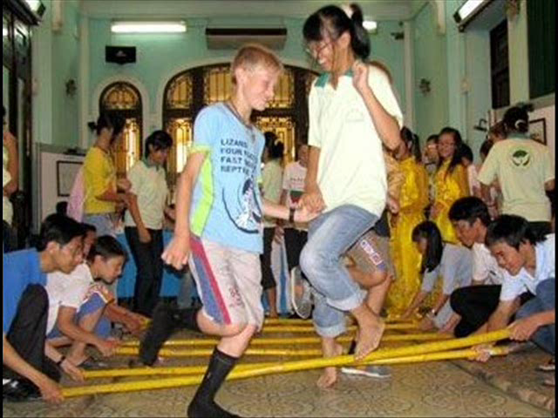
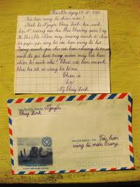
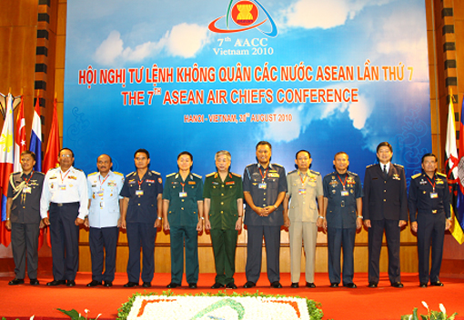
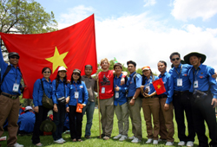
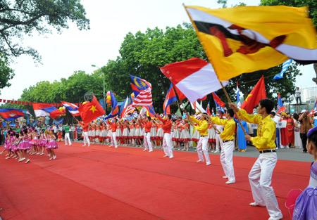
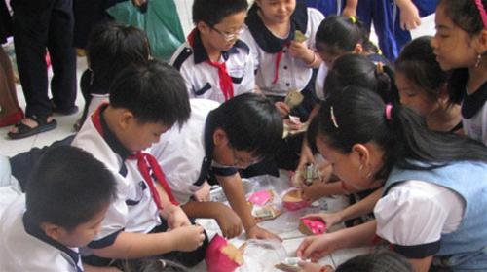
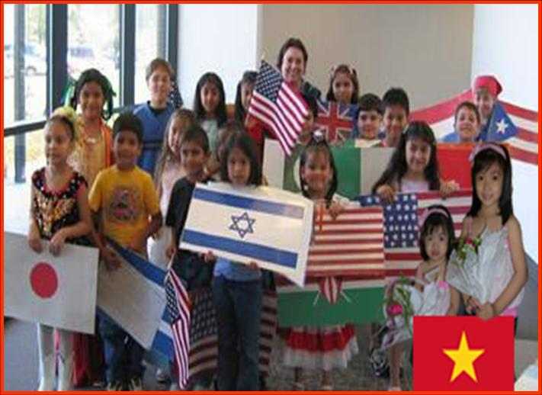
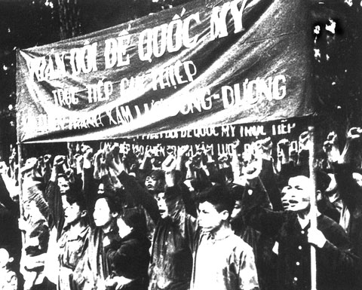
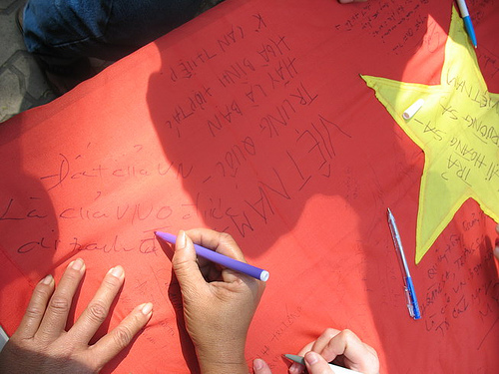
Lấy chữ kí phản đối chiến tranh
Văn nghệ chào mừng hoạt động đi bộ “Vì một ASEAN hoà bình và thịnh vượng”
Đoàn đại biểu TN - SV Việt Nam cùng bạn bè quốc tế.
Cuộc biểu tình phản đối Mỹ xâm lược Việt Nam
Hội nghị các nước ASEAN vì hoà bình

Slide 7
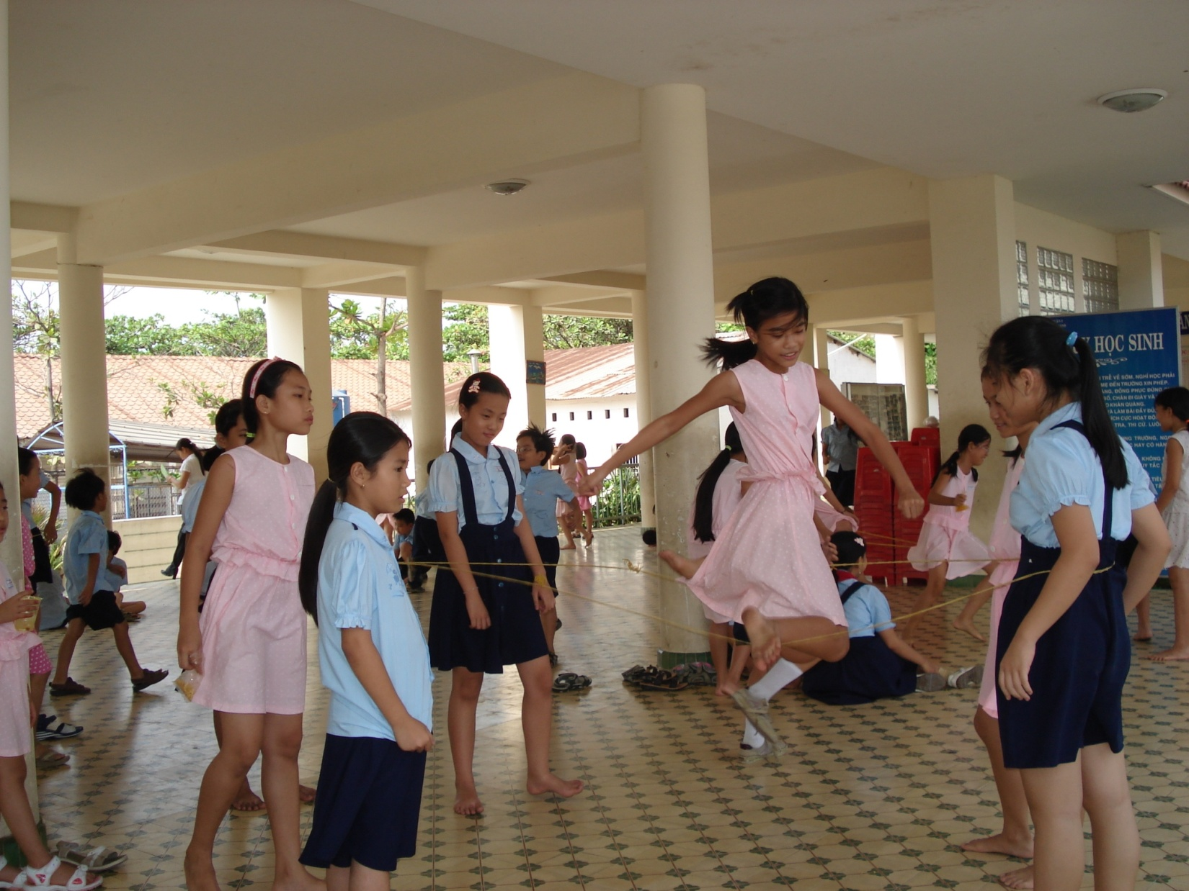
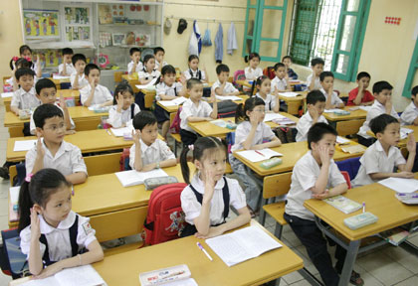
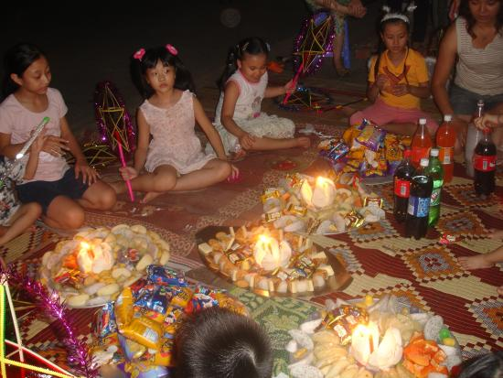
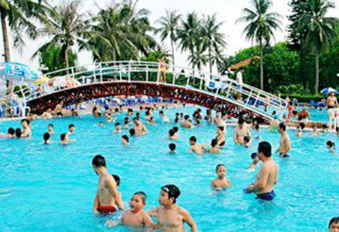
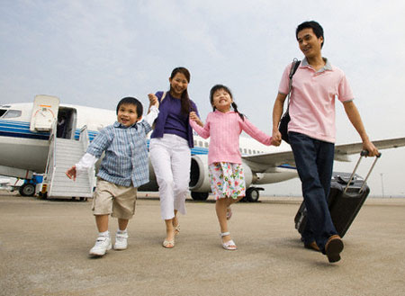
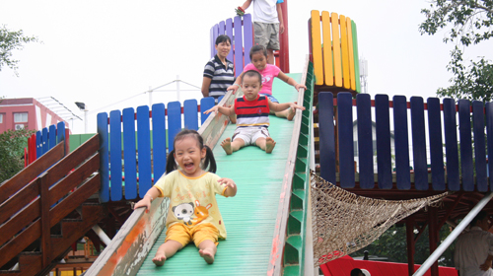
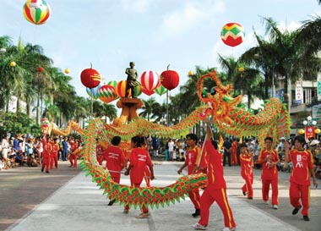
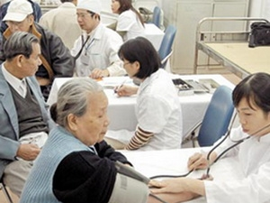

Slide 8


Slide 9

Vẽ “Cây hoà bình”
Rễ cây là các hoạt động bảo vệ hoà bình, chống chiến tranh, là các việc làm, các cách ứng xử thể hiện tình yêu hoà bình trong sinh hoạt hàng ngày.
Hoa, quả và lá cây là những điều tốt đẹp mà hoà bình đã đem lại cho trẻ em nói riêng và mọi người nói chung.

Slide 10
Một số hoạt động thể hiện Yêu hoà bình
Kết nghĩa với thiếu nhi quốc tế.
- Tìm hiểu về cuộc sống và học tập của thiếu nhi các nước khác.
- Tham gia các cuộc giao lưu.
- Viết thư gửi ảnh, gửi quà cho các bạn.
- Lấy chữ ký quyên góp ủng hộ thiếu nhi những nước bị thiên tai, chiến tranh.
- Vẽ tranh, làm thơ, viết bài về tình đoàn kết hữu nghị thiếu nhi quốc tế, về thế giới hoà bình…
- Học cách thương lượng, đối thoại để giải quyết mâu thuẫn.

Slide 11





XIN TRÂN TRỌNG CẢM ƠN
các thầy cô giáo và các con học sinh !

